Slide 1
Reconnaissance de plaque d’immatriculation
Réalisé par Jérémy Denis et Geoffrey Kraus

Slide 2
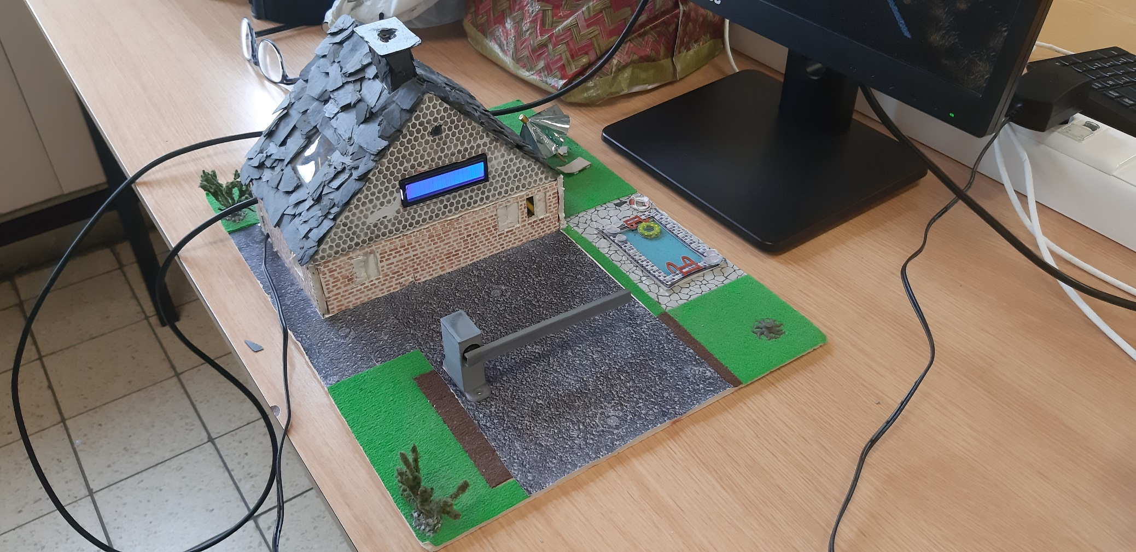
Déroulement du projet

Slide 3
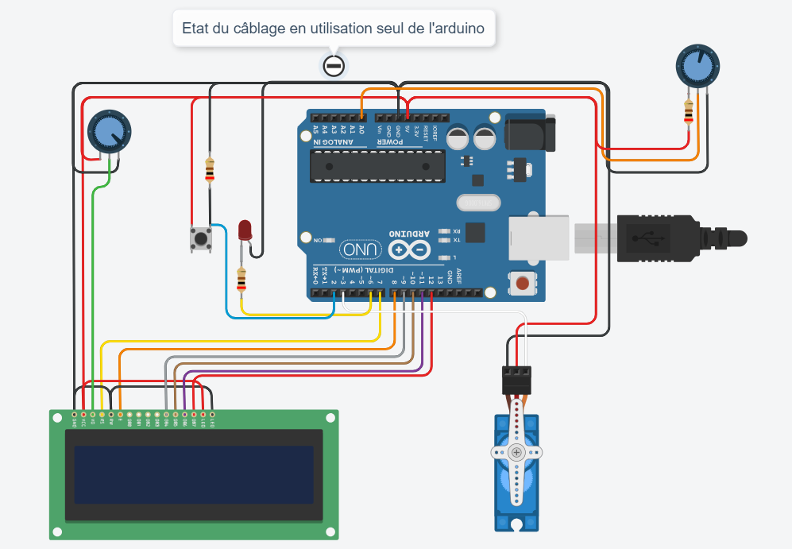
Partie arduino

Slide 4
Partie arduino
Insertion de bibliothèque et initialisation des variables
Programme bouclé
Clignotement LED
Contrôle de l’écran
Mouvement barrière

Slide 5



Partie Raspberry
Installation de TensorFlow avec diverses librairies
Ensuite, OpenCV
Et puis ProtoBuf

Slide 6
Partie Raspberry
Essai avec un modèle pré-entrainé

Slide 7
Partie Raspberry
Entrainement d’un modèle à partir d’image

Slide 8
Partie Raspberry

Slide 9
Partie Raspberry

Slide 10
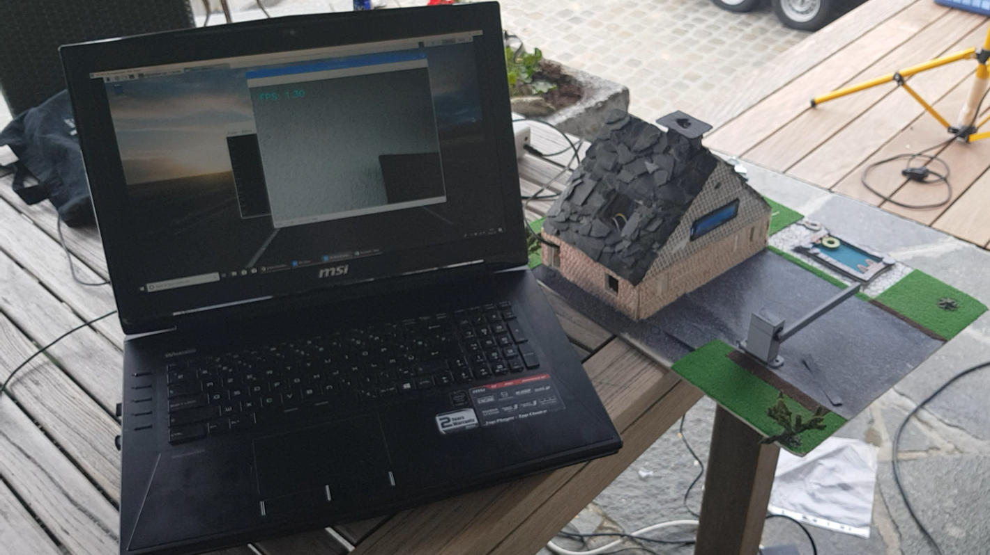
Assemblage du projet
Lien de la vidéo:
https://github.com/GPro97/Projet_gestion_camion/blob/master/Vid%C3%A9o%20d%C3%A9monstration_Reconnaissance%20de%20plaques%20d'immatriculation.wmv

Slide 11
Merci de nous avoir écouté

